Slide 1
Anteproyecto de ley de presupuesto
Ejercicio fiscal 2018

Slide 2
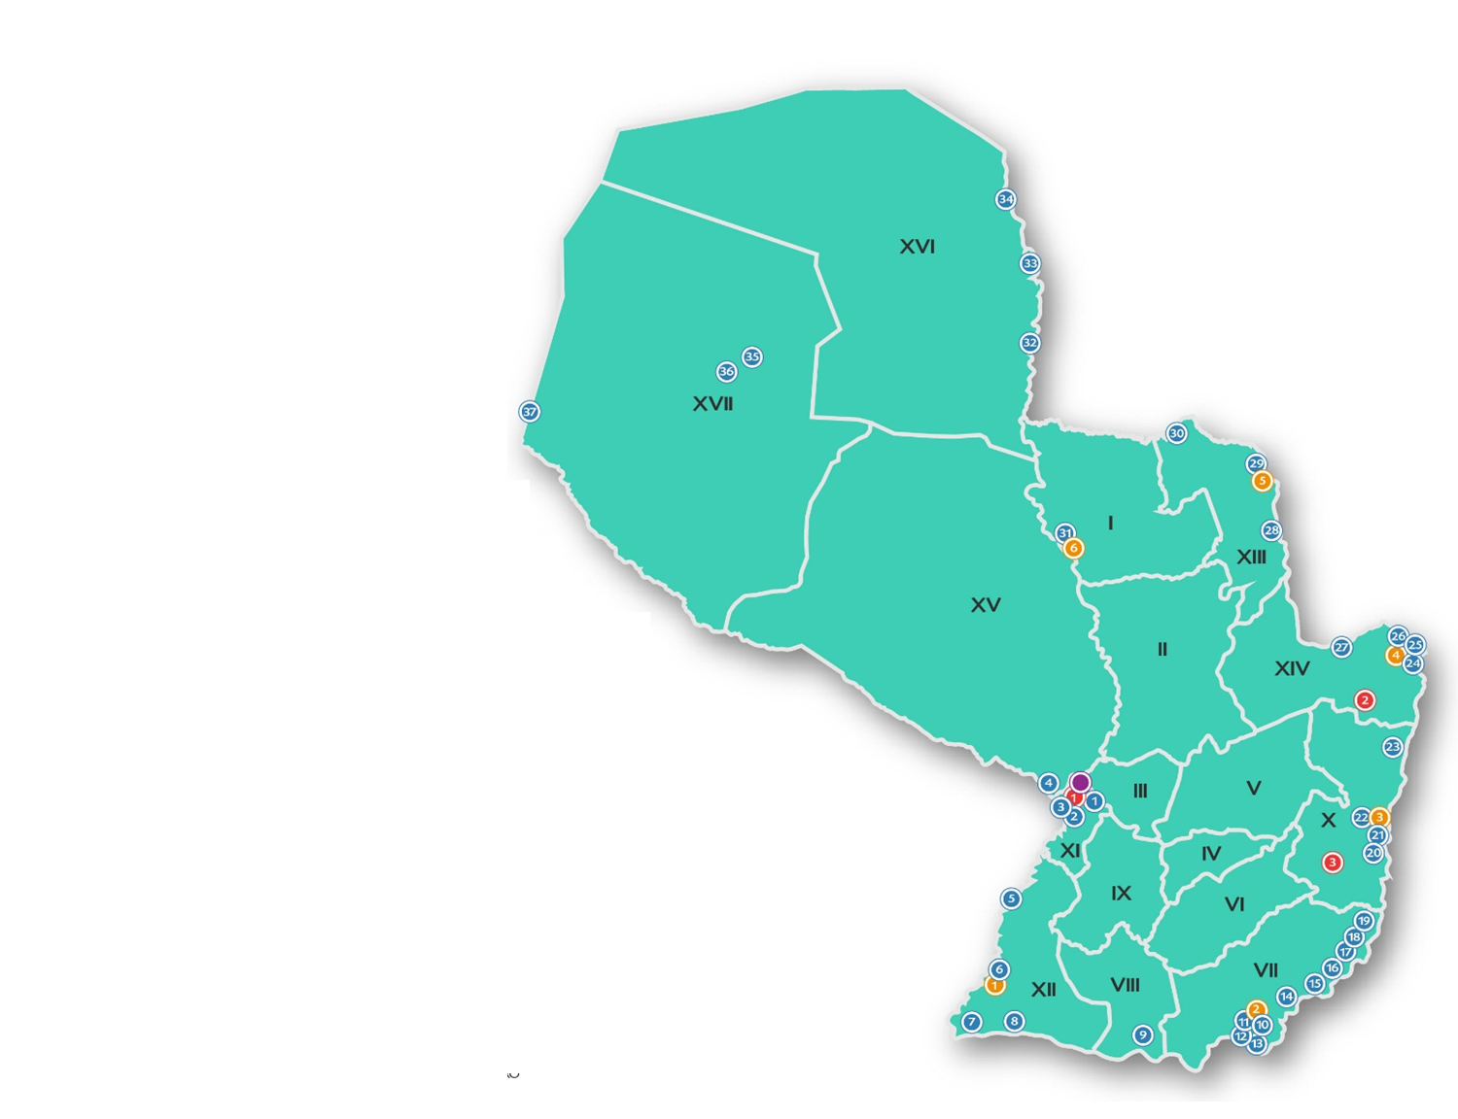
La Dirección General de Migraciones cuenta con:
1 Sede Central en Asunción.
9 Oficinas regionales y de documentación.
37 Puestos de control migratorio terrestres, fluviales y aeroportuarios habilitados y en funcionamiento.

Slide 3
Ejecución presupuestaria por el objeto del gasto sobre movimientos 2017
El presupuesto para el ejercicio fiscal 2017 es de
Gs. 36.867.905.697.-
A la fecha, la DGM ha realizado obligaciones por un total de Gs. 19.752.934.675, que representa el 54 % de ejecución presupuestaria.

Slide 4
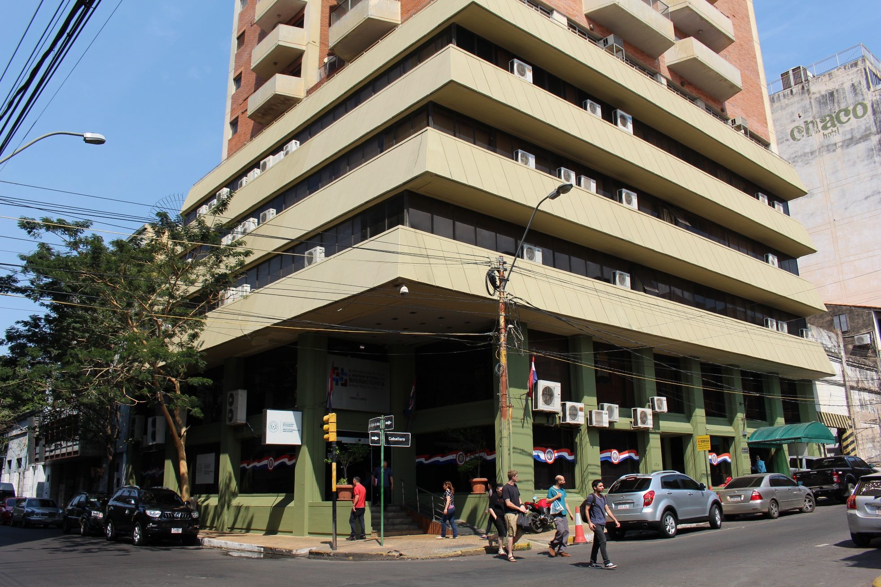
LOGROS Y AVANCES EN EL 2017

Slide 5
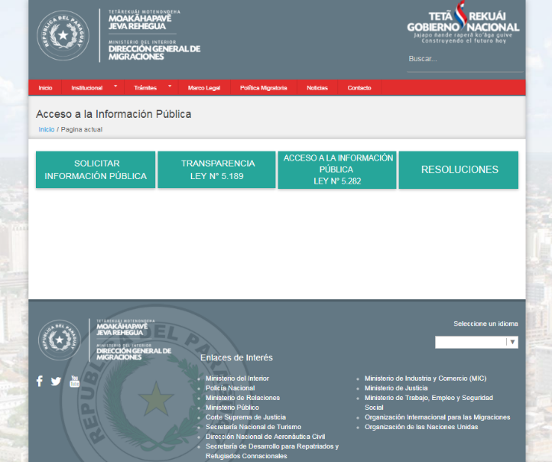
Migraciones se encuentra en el puesto N° 21 de las 23 instituciones del Poder Ejecutivo con el 100% de cumplimiento en el marco de la Ley 5189 de Transparencia.
Cabe resaltar que la Dirección General de Migraciones es una de las instituciones mejor ponderadas actualmente, tanto por la SENAC como por la Secretaría de la función pública, debido a los trabajos realizados en el ámbito de la transparencia activa y acceso a la información pública establecidos en las leyes Nº 5189/14 y 5282/14, siendo la página web www.migraciones.gov.py una de las más completas y organizadas, en cuanto a información pública y facilidad de acceso a las mismas por parte de los usuarios.

Slide 6
Incremento en la recaudación en concepto de Jornadas de Regularización Migratoria
Comparativo año 2013 hasta la fecha (en Guaraníes)
2013 2014 2015 2016 2017
Al mes de setiembre, ya se logró superar la recaudación de equipos móviles de todo periodo anterior en un 107%.

Slide 7
Incremento en la Recaudación General de la Institución
Comparativo año 2013 hasta la fecha (en Guaraníes)
Al mes de setiembre, ya se logró superar la recaudación general de todo el periodo anterior en un 104%.

Slide 8
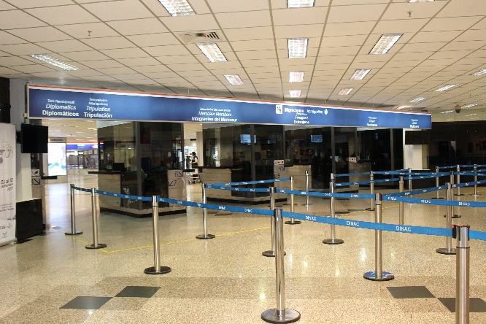
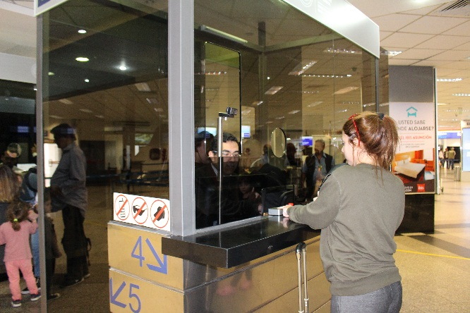
Culminación de la primera etapa del proyecto de
Modernización del Sistema de Gestión Migratoria
Se culminó la primera etapa del proyecto "Gestión de la Migración por medio de un Sistema Interconectado de Registro e Identificación de Personas (PIRS/MIDAS) en Paraguay“, que permitió modernizar los mecanismos de control migratorio en los Aeropuertos Silvio Pettirossi y Guaraní mediante la inclusión de tecnología digital y biométrica para el registro de personas, mejoramiento de la infraestructura, interconexión con bases de datos de seguridad y capacitación de los recursos humanos.

Slide 9
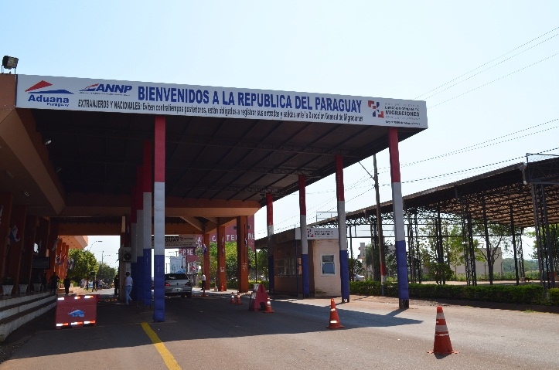
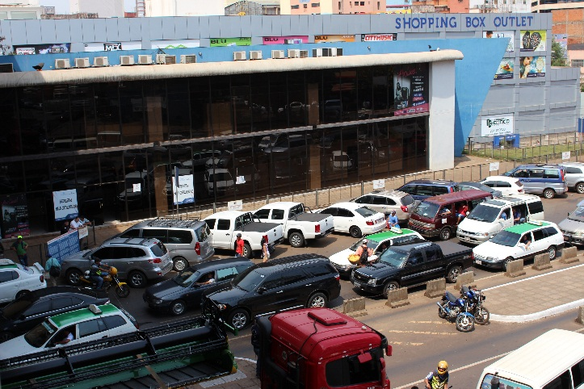
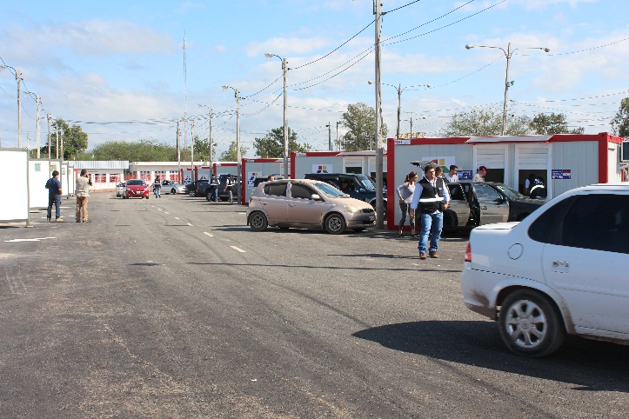
Inicio de la segunda etapa del proyecto de
Modernización del Sistema de Gestión Migratoria
en las principales fronteras terrestres
Esta segunda etapa se encuentra en proceso de implementación y su finalización se prevé para fines del presente periodo.
Esta fase comprenderá a los tres principales puestos de control fronterizos:
Encarnación - Posadas
(Cabecera del Puente San Ignacio de Loyola)
Ciudad del Este – Foz de Iguazú
(Cabecera del Puente de la Amistad)
Puerto Falcón - Clorinda
(Cabecera del Puente San Ignacio de Loyola)

Slide 10
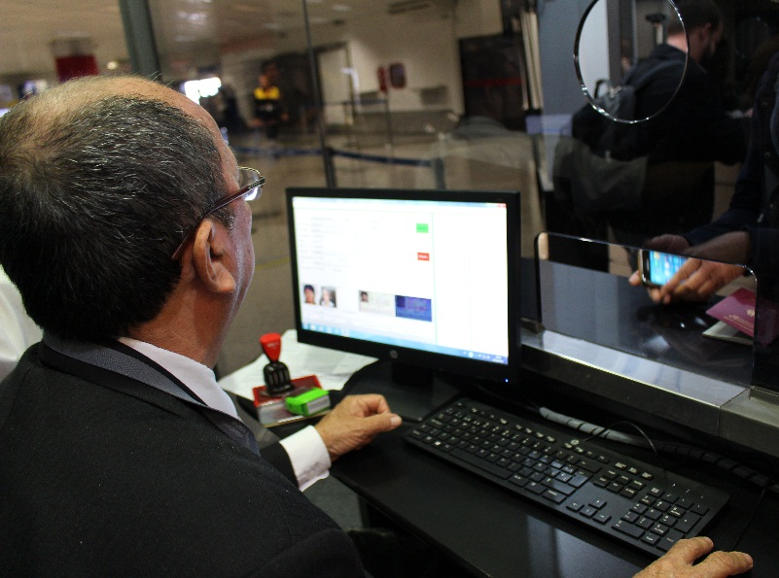
Trámites para la implementación del
Cobro de Aranceles Vía Banca Web
La DGM está ultimando las tratativas para la implementación del cobro de aranceles a través de la banca web, cuyo objetivo no sólo es brindar mayor facilidad y seguridad a los extranjeros, sino también contribuir a transparentar la gestión, prescindiendo de la intervención del funcionario migratorio para el cobro de aranceles; eliminando así un foco potencial de posibles hechos de corrupción por parte de los mismos.

Slide 11
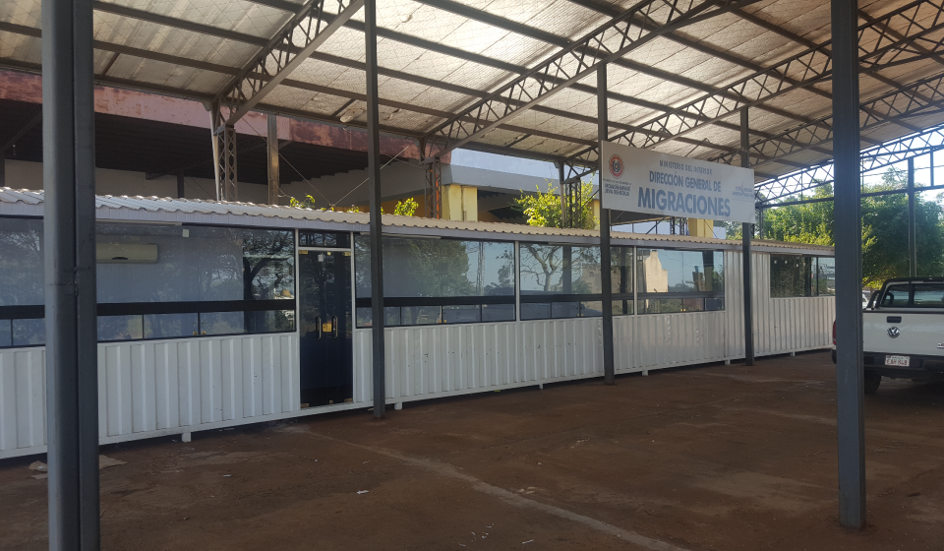
Habilitación de nuevas casetas para la optimización del control migratorio en el puesto de control del
Puente San Roque González de Santacruz - Encarnación
Un total de 10 ventanillas fueron instaladas dentro de una nueva estructura, ubicada en el predio del puesto de control migratorio ubicado en la cabecera del Puente que une Encarnación con Posadas (Argentina).
Además, se encuentra en proceso de adquisición dos nuevas oficinas móviles que serán instaladas para reforzar los controles en esta cabecera.

Slide 12
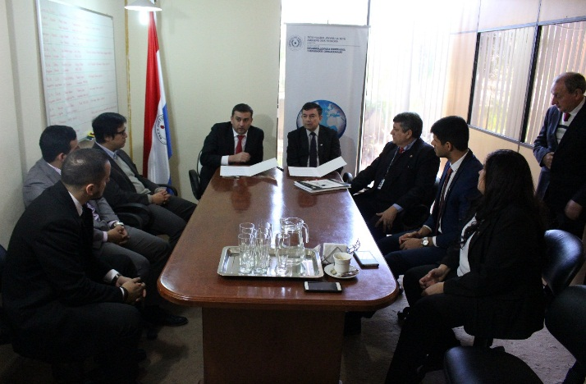
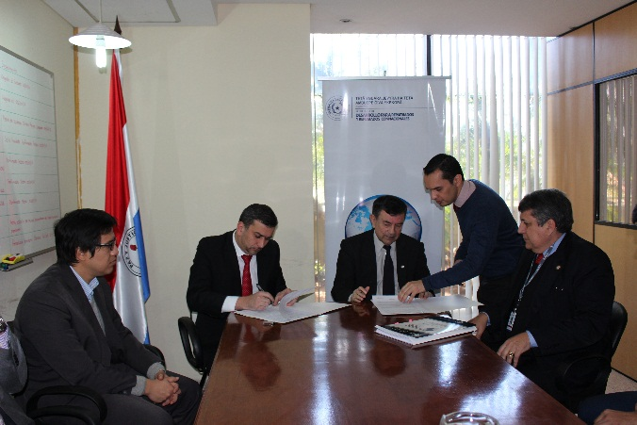
Modificaciones para la presentación del
Anteproyecto de Ley de Migraciones
Durante el presente periodo se ha venido trabajando con varios organismos del Estado para la inserción de modificaciones al Anteproyecto de Ley de Migraciones, cuya finalidad es brindar una legislación migratoria acorde a los requerimientos en materia de seguridad y derechos humanos, además de dotar de mayor jerarquía y capacidad de gestión a la institución.
Como parte de esos trabajos, se procedió a la aprobación de un “Parecer Institucional” - documento elaborado por un equipo técnico de la DGM y la Secretaría de Repatriados - que fue remitido recientemente a la Comisión de Asuntos Migratorios de la Cámara de Diputados para su tratamiento.

Slide 13
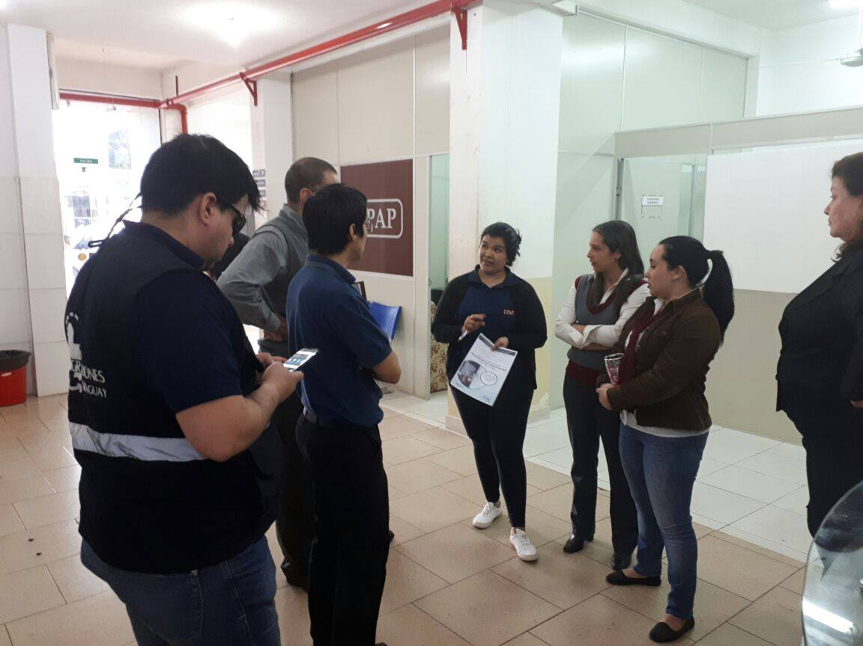
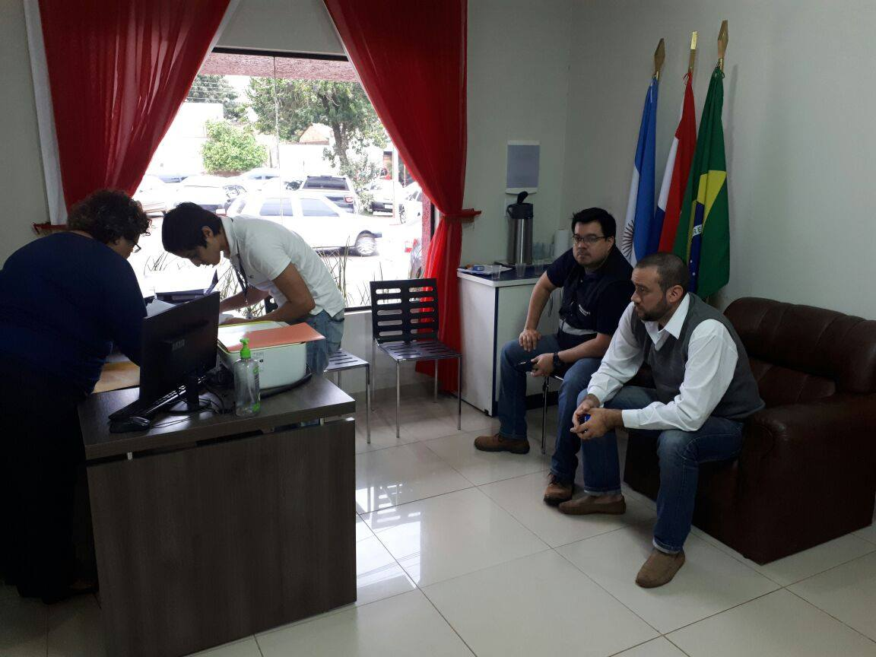
Verificación de la situación migratoria de extranjeros
en universidades de ciudades fronterizas
La Dirección General de Migraciones inició trabajos de control de permanencia de estudiantes extranjeros en las instituciones educativas de nivel terciario instaladas en ciudades fronterizas. Hasta la fecha, se visitaron instituciones educativas en los Departamento de Amambay y Alto Paraná.

Slide 14
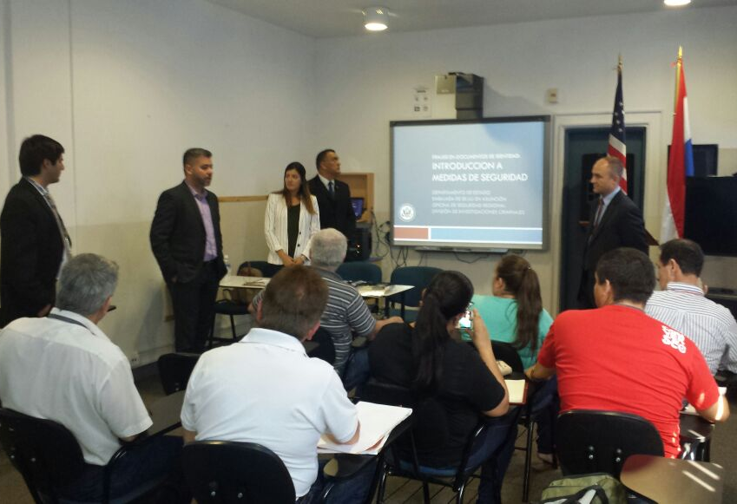
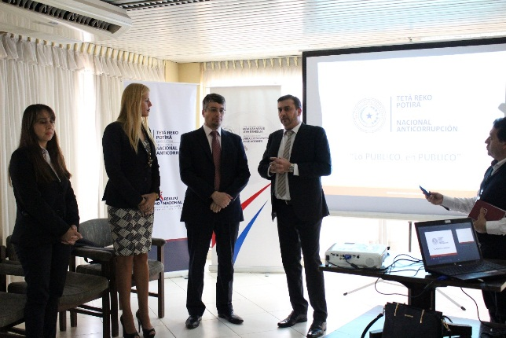
Proceso de instrucción y actualización en
Mecanismos de Control Migratorio, Transparencia y Anticorrupción
Apostando a la capacitación y actualización constantes de los servidores públicos de la DGM, se dio inicio a una serie de cursos de capacitación sobre “Detección de Fraude en Documentos de Identidad y de Viaje”, realizados mediante la cooperación de la Embajada de Estados Unidos en Paraguay .
Además, en coordinación con el Ministerio del Interior y la SENAC, se están desarrollando ciclos de capacitación enmarcados en el “Plan Nacional de Prevención de la Corrupción de la Secretaría Nacional Anticorrupción (SENAC)”, con el fin de promover las prácticas de transparencia, acceso a la información pública y lucha contra la corrupción en las áreas misionales y operativas de todas las dependencias migratorias en el país.

Slide 15
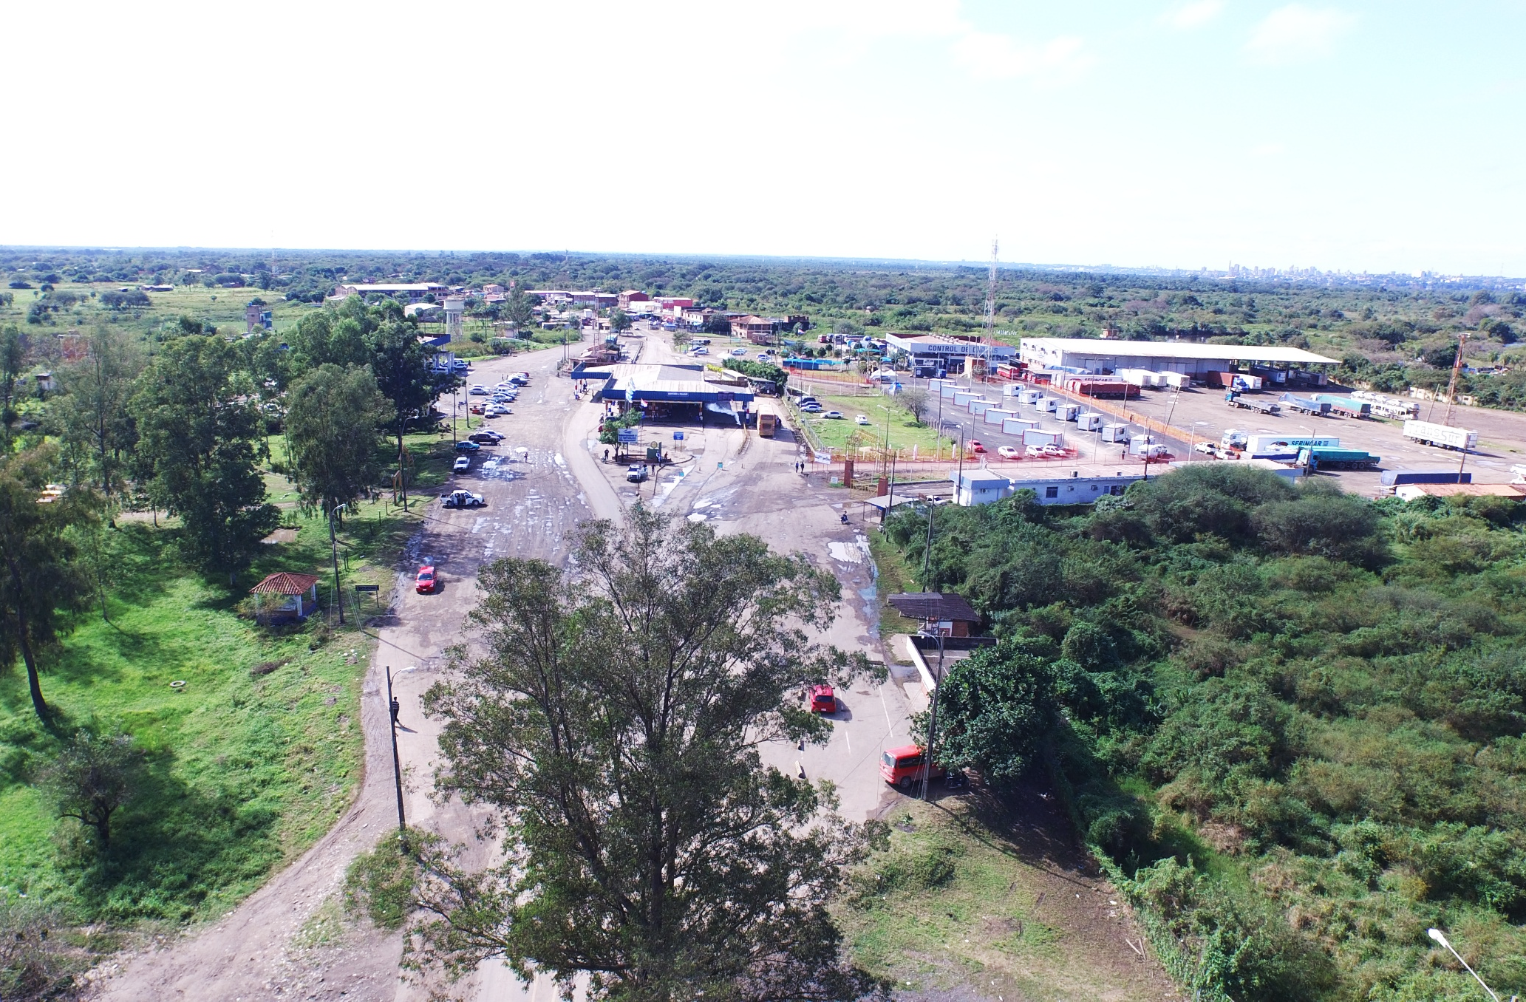
PROYECCIONES PARA EL 2018

Slide 16
Necesidad de incorporación de personal
Descripción | Presupuestado 2013 | Año 2013 | Presupuestado 2017 | Año 2017
Funcionarios permanentes | 212 |  | 209
Funcionarios permanentes activos |  | 186 |  | 181
Funcionarios contratados activos |  | 180 |  | 148
Funcionarios Comisionados a la DGM |  | 37 |  | 23
Total de funcionarios activos |  | 403 |  | 352
Funcionarios en el área operativa (Puestos de Control) | 154
Funcionarios en áreas administrativas y de documentación | 185

Slide 17
Movimiento Migratorio comparativo 2013 – 2017
Descripción | 2013 |  | 2017 (al 31 de agosto)
 | Entrada | Salida | Entrada | Salida
Aeropuerto Silvio P. | 367.860 | 320.796 | 361.827 | 356.231
Puerto Falcón | 146.202 | 100.393 | 600.305 | 654.793
CDE - Puente de la Amistad | 120.826 | 120.542 | 177.087 | 175.078
Encarnación – Puente San Roque | 78.988 | 50.501 | 248.373 | 162.209
Total País | 828.407 | 710.007 | 1.823.356 | 1.819.873

Slide 18
Grupo | PGN 2018 Aprobado por Hacienda
Presupuesto total | 38.145.117.612
100 - Servicios personales | 21.969.053.634
200 - Servicios no personales | 5.472.013.978
300 - Bienes de consumo e insumos | 1.468.050.000
500 – Inversión física | 4.886..000.000
800 – Transferencias | 4.250.000.000
900 – Otros gastos | 100.000.000

Slide 19
¡Gracias por su atención!

